Slide 1
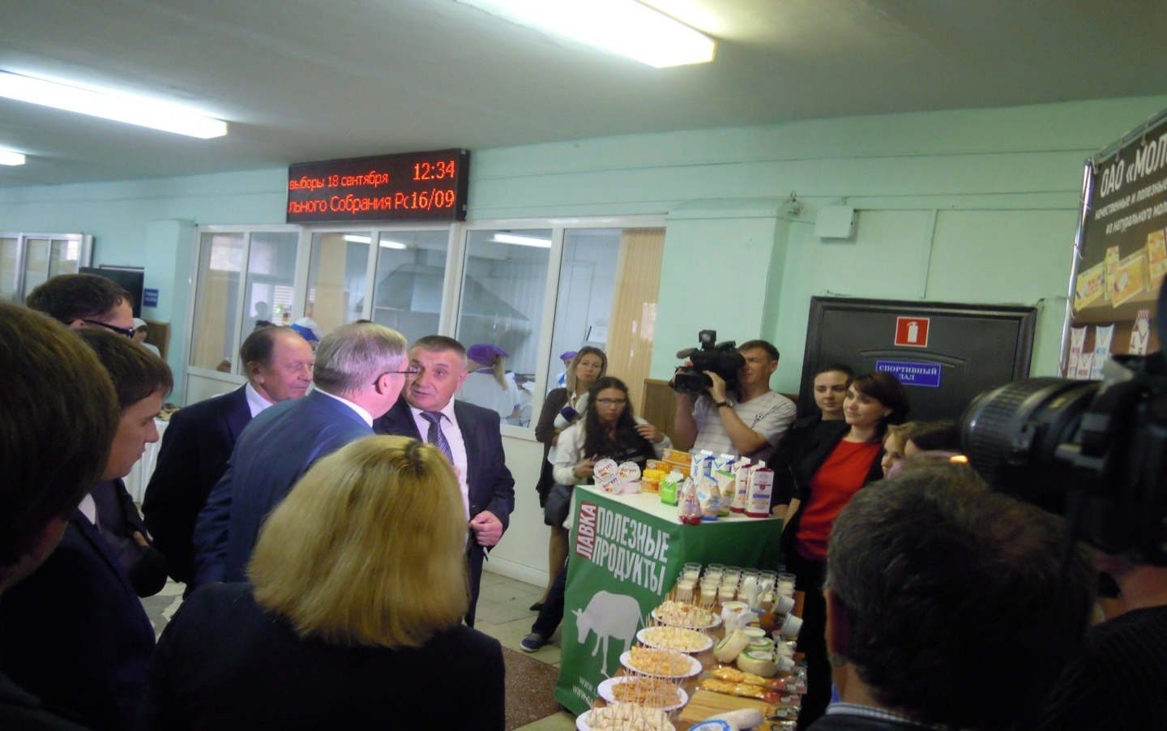
Дуальная подготовка кадров для молочной промышленности (КГБПОУ «Минусинский сельскохозяйственный колледж»–ОАО «Молоко») г. Минусинск

Slide 2
С чего начиналось…

Slide 3
Схема дуальной подготовки по специальности 19.02.07 Технология молока и молочных продуктов в КГБПОУ Минусинский сельскохозяйственный колледж совместно с предприятием - партнером ОАО «Молоко» (г. Минусинск) на основе системы компетенций работника предприятий (СКРП)
Разработка и утверждение СКРП
предприятием, образовательный
организации
Инновационная корректировка
СКРП предприятием и
образовательной организацией
Изменение образовательных
программ в соответствии
с СКРП в рамках вариативной
части
Анализ соответствия
результата обучения
заявленным требованием
Профессиональная
переподготовка
педагогических кадров
на предприятии
Независимая оценка уровня
компетенций по итогам
предприятия
Выбор студентов СКПР, профотбор
предприятия. Заключение
трехстороннего договора
Методическая социальная,
материальная поддержка
наставничества

Slide 4
Системные изменения на каждом этапе дуального образования
Формирование заказа на набор обучающихся
Предприятие-партнер
Колледж
Обсуждение на уровне директоров и подписание договора намерения на целевое обучение (2015 -12 чел.; 2016-8 чел.; 2017г. -8 чел)
Активная профориентационная работа: день открытых дверей выставочно-презентационная площадка по специальности, мастер-класс «Шаг в профессию», организация экскурсии для школьников на предприятие-партнер. Выполнение КЦП 100%
Предложения по включению в ОПОП дополнительных компетенций работника в соответствии с системой компетенций работника предприятия и рекомендации выбора рабочей профессии в рамках подготовки по ОПОП
Разработка и ежегодное обновление основной образовательной программы по специальности в соответствии с ФГОС и требованием предприятия-партнера ( в действующую программу включено 28 дополнительных компетенций)
Разработка рабочей программы по рекомендованной рабочей профессии по ПМ 05 «Выполнение одной или нескольких профессий»
Формирование ППССЗ
Проведение учебных и производственных практик на производстве (2-4 курс 432 часа); закрепление наставников; приобретение 2х наименований специализированных журналов; создание учебного класса на предприятии; организация экскурсии на предприятие-партнер и поставщиков сырья, сельскохозяйственные предприятия (1 курс); стимулирование успешных обучающихся стипендией от предприятия
Для теоретического обучения привлекаются специалисты предприятия –партнера (дисциплина «Введение в специальность», ПМ «Получение рабочей профессии «Аппаратчик переработки молока»; составление индивидуальной траектории для целевиков; стажировка преподавателей на предприятии и специалистов ОАО «Молоко» по программе «Профессиональное обучение».
1 человека обучаются на «отлично» .
Организация учебного процесса
Привлечение волонтерской команды на выставки перерабатывающей продукции агропромышленного комплекса; привлечение обучающихся для работы на не полный рабочий день (2-3 часа) и в летний период времени
Вне учебная воспитательная работа
Создание команды волонтеров по представлению продукции предприятия-партнера и профориентационной работы.
Приобщение обучающихся к исследовательской деятельности – результат выступление на конференции по теме «Молоко обогащенное медом», работа получила рецензию специалистами предприятия-партнера.
Обучающийся зачисляется на 1 курс, четко понимая, на каком месте он будет работать.
Практика во время обучения ориентирована на обучение и адаптацию студента на конкретном рабочем месте.
В цехах обязанности наставника имеют приоритет. Качество подготовки очень высокие.
Выпускник по программе подготовки специалист среднего звена , обучающегося по целевой подготовки , после успешного окончания остается работать на месте практики, владея заявленными работодателем компетенциями и одной из рабочих профессий
Практика наставничество, трудоустройство

Slide 5
Преимущество дуальной системы подготовки
• Во-первых, обеспечивается высокий процент трудоустройства выпускников, т.к. они полностью отвечают требованиям работодателя. Обучение максимально приближенно к запросам производства. Для предприятия дуальное образование — это возможность подготовить для себя кадры точно «под заказ».
Во-вторых, достигается высокая мотивация в получении знаний. Формируется новая психология будущего работника. Студенты, сначала закрепившись на предприятии в качестве потенциальных работников, учатся совершенно по-другому, более осознанно и заинтересовано.
В-третьих, работает принцип «от практики к теории», когда студент больше работает не с текстами, а с производственными ситуациями. Сложная теория легче осваивается через практику и решение реальных профессиональных задач.
В-четвертых, оценка качества подготовки специалистов проводится самими работодателями. С первых дней учащийся большую часть времени проводит на рабочем месте, показывает свои навыки и старание. Работодатели получают возможность оценить уровень подготовленности будущих специалистов непосредственно в производственных условиях.

Slide 6
В-четвертых, оценка качества подготовки специалистов проводится самими работодателями. С первых дней учащийся большую часть времени проводит на рабочем месте, показывает свои навыки и старание. Работодатели получают возможность оценить уровень подготовленности будущих специалистов непосредственно в производственных условиях.
В-пятых, в результате внедрения дуальной системы, колледж разрабатывает программы, исходя из потребностей рынка в регионе, развивает свой потенциал, повышает квалификацию преподавательского состава, что в целом позволит повысить качество подготовки кадров и приведет к росту конкурентоспособности колледжа. Преподаватели должны иметь не только хорошие теоретические знания, но и владеть всеми новшествами на производстве.
В-шестых, снижается нагрузка на бюджет. Часть затрат по профессиональному обучению несет предприятие:
- Приобретение литературы (150 тыс. руб.)
- Подписка на специализированные журналы 3-х наименований (24 тыс. руб. в год)
- Сырье, продукция и химикаты для проведения лабораторных занятий в лаборатории колледжа в сумме 6 тыс. руб. ежемесячно
- Снижение бремени затрат на коммунальные услуги

Slide 7
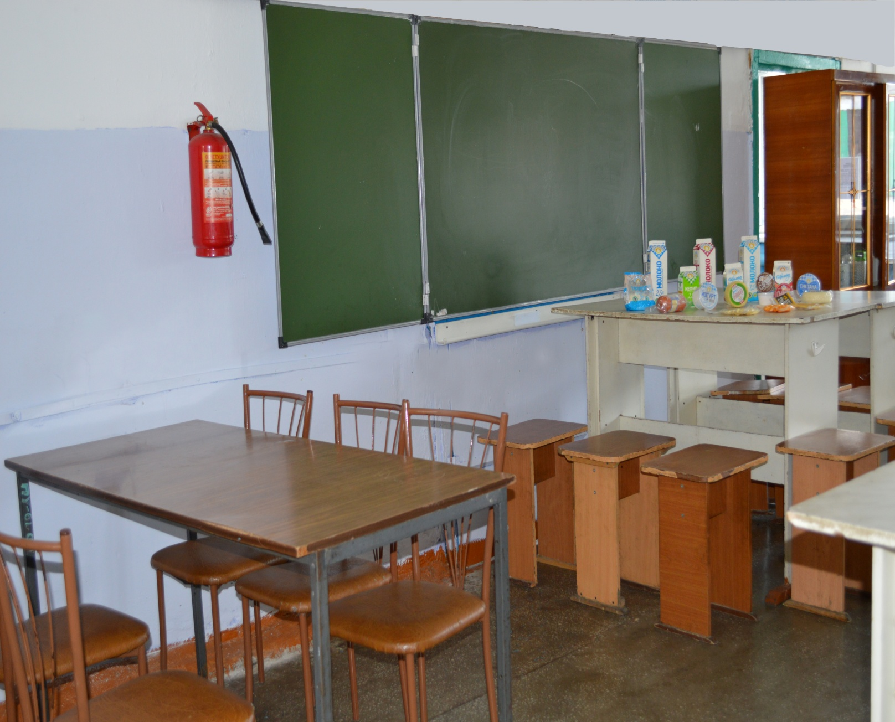
Учебный класс ОАО «Молоко»

Slide 8
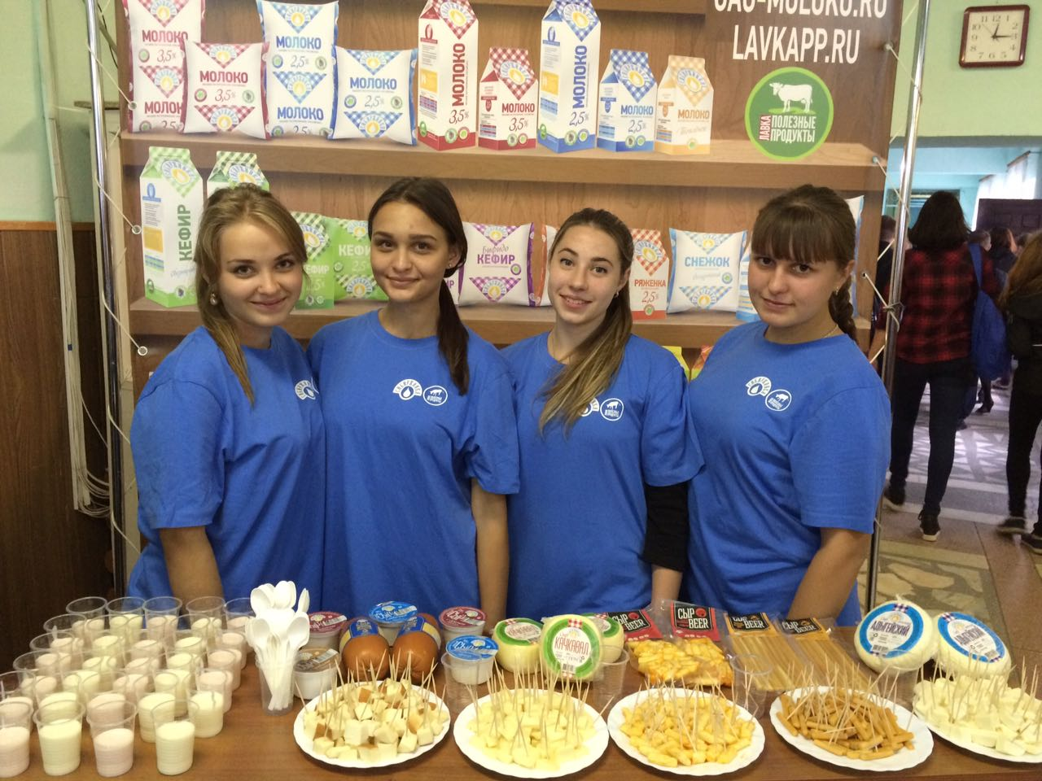
Организация профориентационной работы

Slide 9
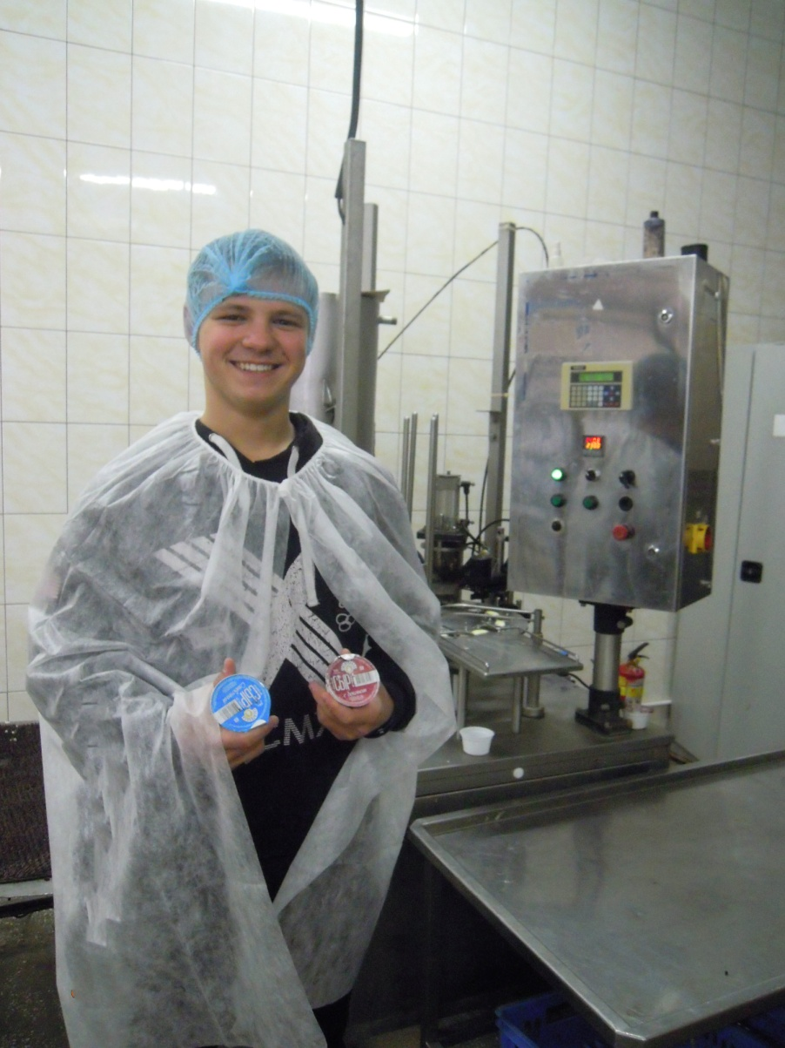
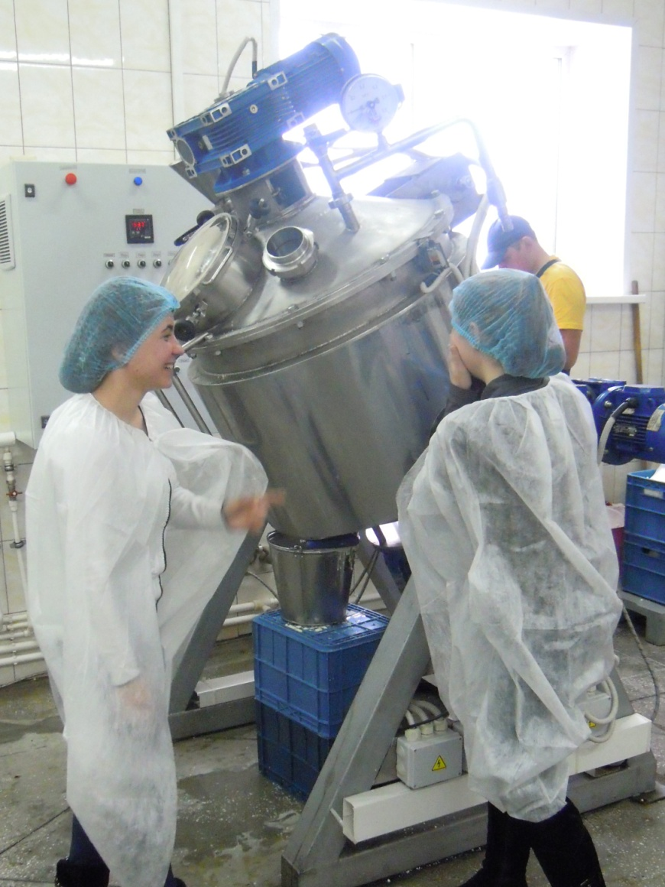
Прохождение учебных и производственных практик

Slide 10
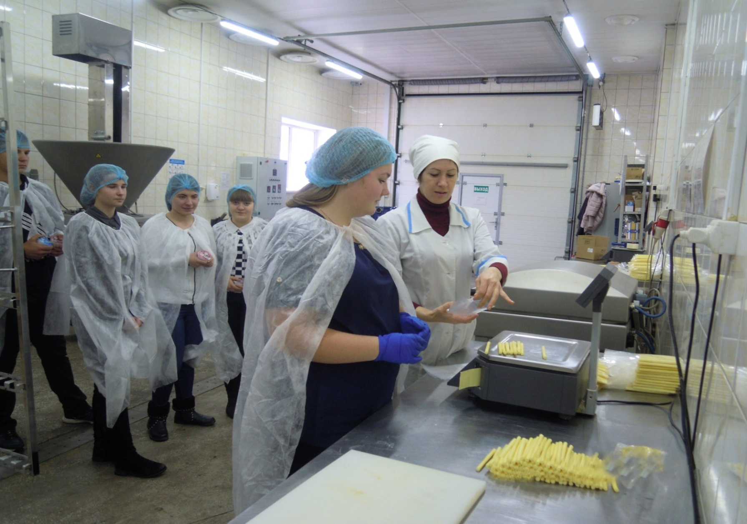
Создание квалифицированной комиссии на производстве

Slide 11
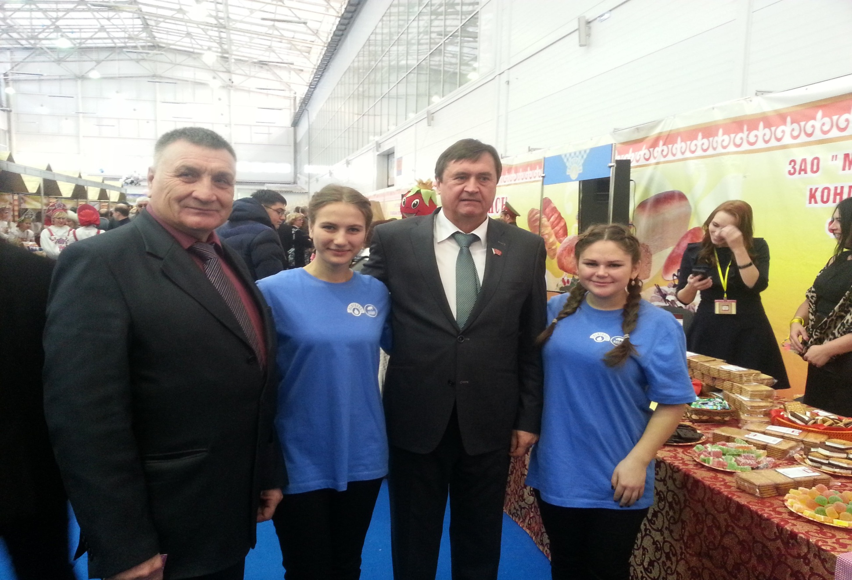
Участие в Ярмарках

Slide 12
Спасибо за внимание

